Slide 2
Ondate di calore Come difendersi Cosa sapere

Slide 3
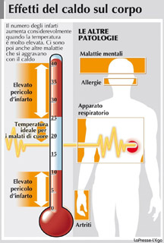

Slide 13
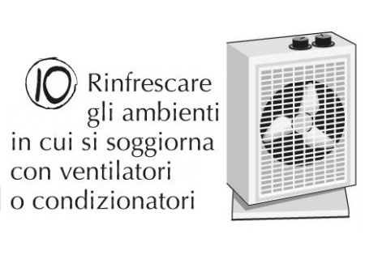

Slide 14
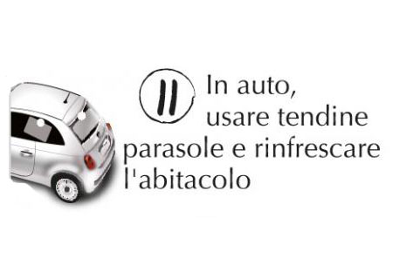

Slide 15
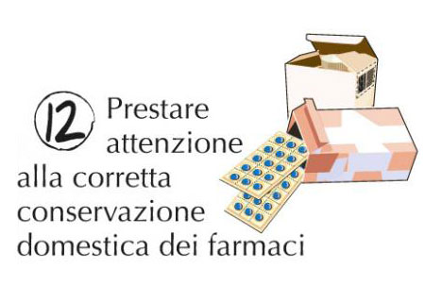

Slide 16
Se siete a conoscenza di persone anziane o diversamente abili che vivono in completa solitudine segnalatelo ai
Servizi Sociali
(Tel. 0823 993280 - int. 30*)
oppure al
Servizio Protezione Civile
(Tel. 0823 993280 - int. 21*)

